Slide 1

高等数学 · 极限专题讲义
高等数学经典极限解析
一类 1^∞ − 1^∞ 型极限的求解技巧
换底指数化 → 泰勒展开 → 等价无穷小替换
Notes:
开场点明主题：本讲聚焦 1^∞ − 1^∞ 型极限。
动画建议：标题与副标题依次淡入（Fade）；金色分隔线以“擦除”出现；底部公式最后淡入并轻微放大，营造聚焦感。

Slide 2
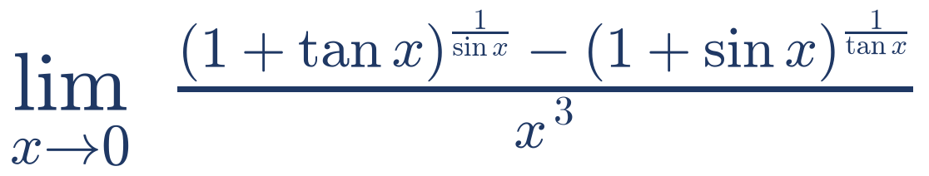
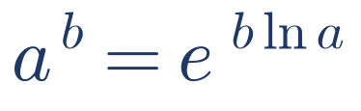
题目展示
【原题】
题型特征
底数 → 1，指数 → ∞，两项同型；
各自极限均为 e，作差后需更高精度。
恒等变形武器
把幂指函数统一为自然指数
其中 tan x、sin x 在 x→0 处作泰勒展开；分母为 x³。
精度要求
未定式类型：1^∞ − 1^∞（两项极限均为 e）
分母 x³ ⇒ 分子须精确到 O(x³)；
提示：严格计算表明本题发散（第 6 页）。
高等数学 · 极限专题
2 / 7
Notes:
强调题型特征：两项均为 1^∞ 型且极限都是 e，属于“1^∞ − 1^∞”差式；抛出悬念——答案会不会是某个有限值？
动画建议：先显示原题框，再依次弹出右侧三张特征卡（浮入）。

Slide 3
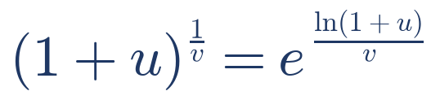
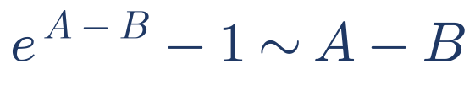
解题思路分析
① 换底指数化
② 泰勒展开
③ 等价无穷小替换
→
→
把幂指函数写成 e 的指数，统一战场
对 sin / tan / ln 精确到所需阶数
化为多项式之比，一步到位
为什么不直接使用洛必达法则？
洛必达的困境
泰勒展开的优势
• 幂指函数求导：ln(1+tan x) 的链式复合层层嵌套；
• 分子求导后项数爆炸，需连续使用 3 次才可能化简；
• 符号运算极易出错，性价比极低。
• 直接计算 A−B 的多项式主部，一步到位；
• 阶数可控（上下同阶原则），过程机械化；
• 彻底避开对数复合函数的反复求导。
高等数学 · 极限专题
3 / 7
Notes:
思路主线：换底指数化 → 泰勒展开 → 等价无穷小替换。
对比：洛必达需对幂指复合函数反复求导，三次才可能抵消，极易出错；泰勒展开只做多项式运算，阶数可控。
动画建议：三张步骤卡按 ①②③ 顺序“擦除”进入，箭头随后出现；底部对比面板最后淡入，先红后绿。

Slide 4
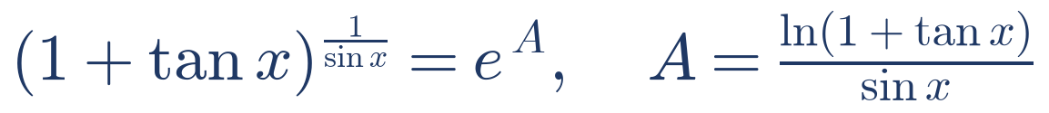
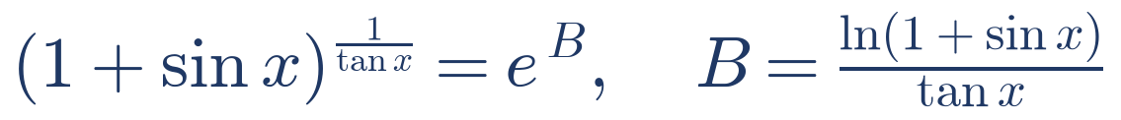
核心步骤一：代数变形（换底指数化）
① 幂指函数指数化（a^b = e^{b ln a}）
步骤解读
• 恒等变形：a^b = e^{b·ln a}，把 1^∞ 型幂指函数统一为 e 的指数；
• 记 A、B 后，分子 = e^A − e^B；
• 关键：提出 e^B，制造 e^(A−B) − 1，套用 e^u − 1 ∼ u；
• 前提验证：A→1、B→1（ln(1+t)/t → 1），故 A−B→0，e^B→e；
• 下一步任务：精确求出 A−B 到 O(x³)。
② 提取公因子 e^B —— 关键一步
③ 等价替换 + 极限观察
原式 = lim e^B(e^(A−B) − 1) / x³ ∼ e·(A−B) / x³ —— 胜负手在于 A−B 的展开精度
高等数学 · 极限专题
4 / 7
Notes:
逐步展示变形：① 把两个幂指函数都写成 e 的指数，并定义 A、B；② 提取公因子 e^B，制造 e^{A−B}−1；③ 用等价无穷小替换。
强调：提取公因子是承上启下的一步——它把“两项之差”变成“一个因子 × 一个等价小量”。
动画建议：按 ①②③ 分步显示公式；提取公因子一步用“脉冲”强调动画高亮。

Slide 5
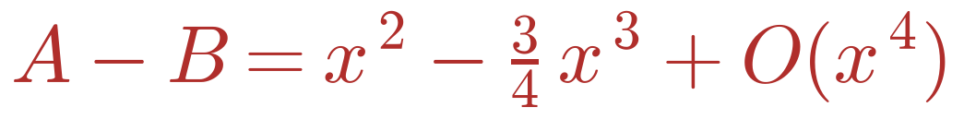
核心步骤二：泰勒展开与 A−B 的计算
① 三个基本展开（ln 需展开到 x⁴ 项）
展开与化简要点
• 为何展开到 x⁴？除以 sin x / tan x（≈x）后，A、B 才能精确到 O(x³)，匹配分母 x³；
• 倒数展开：用 1/(1±u) = 1∓u+O(u²) 处理 1/sin x 与 1/tan x；
• 危险区：A、B 的常数与一次项完全相同，相减抵消——若提前用 ln(1+t)∼t、sin x∼x 替换，会丢失主部；
• A−B 的主部是 x² 而非 x³：这是“发散”结论的伏笔；
• 加减法中禁止贸然等价替换（详见第 7 页）。
② 逐项相乘，得 A 与 B
③ 相减：常数项与一次项完全抵消
高等数学 · 极限专题
5 / 7
Notes:
讲解展开式来源：ln(1+t)=t−t²/2+t³/3−t⁴/4+…，代入 t=tan x、t=sin x；倒数用几何级数展开。
强调抵消：A 与 B 的前两项完全相同，相减后主部是 x²——这预示最终发散。
动画建议：逐行出现三个展开式；再出现 A、B 面板；最后 A−B 高亮框弹出并放大。

Slide 6
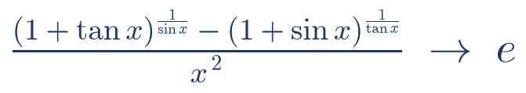
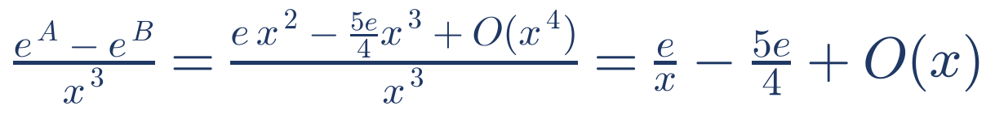
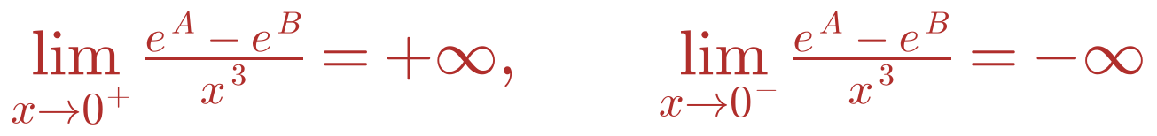
代入化简 · 得出结果
① 代入原式，保留 e^B 的一阶修正（e^B = e·(1 − x/2 + O(x²))）
延伸思考：分母换成 x²
（分子主部恰为 e·x²，故极限为 e）
② 取极限
数值验证（发散佐证）
x = 0.01：原式 ≈ 268.48
对照 e/x − 5e/4 ≈ 268.43 ✓
x = 0.001：2714.89 vs 2714.88 ✓
∴ 原极限不存在（发散）。分子主部为 e·x²，除以 x³ 后以 e/x 的速率趋于无穷。
警惕“提示答案”
若题目附带“e/2”之类的提示，请以严谨推导为准：本题严格计算的结果是发散。
高等数学 · 极限专题
6 / 7
Notes:
代入并取极限：分子 ~ e·x² − 5e/4·x³，除以 x³ 得 e/x − 5e/4。
结论：双侧极限不存在；x→0⁺ 为 +∞，x→0⁻ 为 −∞。点出与“有限值提示”的差异——严谨推导是第一标准。
动画建议：先显示代入式并逐项化简；结果框最后弹出（放大进入），配合数值验证卡片佐证。

Slide 7
易错点与总结
① 上下同阶原则
② 加减法替换禁忌
▪ 分母 x³ ⇒ 分子展开到 O(x³)；
▪ 为达精度，ln 展开到 x⁴ 再除以 sin/tan；
▪ 少一阶结论错，多一阶徒增计算量。
▪ A−B 中常数与一次项抵消，主部为 x²；
▪ 提前 ln(1+t)∼t、sin x∼x 会丢失主部；
▪ 等价替换只作用于整体乘除因子。
③ 标准流程总结
④ 检验习惯
▪ 幂指差 → 指数化 → 提出 e^B →
▪ e^(A−B) − 1 ∼ A−B → 泰勒求 A−B →
▪ 与分母比较阶数，得出结论。
▪ 数值回代验证发散（e/x 主部吻合）；
▪ 警惕“漂亮”的有限答案——正解是发散；
▪ 若分母换成 x²，极限为 e。
高等数学 · 极限专题
7 / 7
Notes:
总结四要点：上下同阶原则、加减法等价替换禁忌、标准流程、检验习惯。
重点重申：本题正解是极限不存在（发散）；若题目给出的“参考答案”是有限值，一定要用展开和数值双重检验。
动画建议：四张卡依次“浮入”，讲解完一张再出下一张。

